Slide 1
Прибавить число 7
Учитель начальных классов
МОУ «СОШ №2 г. Ершова
Саратовской области»
Шевцова Татьяна Николаевна
СУ «Начальная школа ХХI века»
2011-2012 уч.г.

Slide 2
1 +6 = 7

Slide 3
2 +5 = 7

Slide 4
3 +4 = 7

Slide 5
4 +3 = 7

Slide 6
5 + 2 = 7

Slide 7
6 + 1 = 7

Slide 8
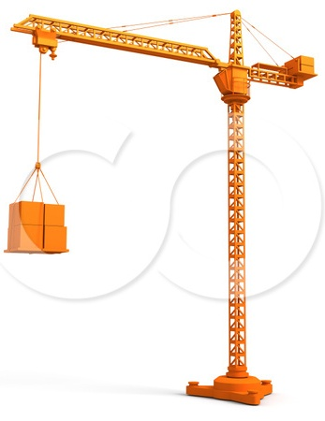
7
4
3
2
3
5
6
1
1
3
4
5
5
6
2

Slide 9
7 + 7 =
3 4
14

Slide 10
15
8 + 7 =
2 5

Slide 11
16
9 + 7 =
1 6

Slide 12
Прибавить число 7
Вычисли:
1+7 4+7 7+7
2+7 5+7 8+7 3+7 6+7

Slide 13
МОЛОДЦЫ!

